Slide 1
Yêu cầu lớp học:
Đổi tên và ghi tên lớp khi vào lớp học.
2. Bật camera và tắt tiếng.
3. Ghi chép và làm bài tập về nhà bài đầy đủ.
GV: Nguyễn Thị Hồng Thúy

Slide 2
KHỞI ĐỘNG
Điền số thích hợp vào ô vuông
: 2
: 14
.4
14
2
-8
28
28
2
-
2
a)
=
b)
=
c)
=
42
21
42
3
7
28
: 2
: 14
.4

Slide 3
TRƯỜNG THCS CỔ BI
TIẾT 67: RÚT GỌN PHÂN SỐ
GV: Nguyễn Thị Hồng Thúy

Slide 4
KIẾN THỨC CẦN NHỚ
1. Cách rút gọn phân số.
2. Thế nào là phân số tối giản.

Slide 5
TIẾT 67 : RÚT GỌN PHÂN SỐ
Cách rút gọn phân số
a) Ví dụ:
28
28 : 1
28
=
=
:
7
14
42
: 2
:
42
42 : 1
28
14
2
28
2
28
28 : (-1)
-28
=
=
Hoặc
=
=
=
21
3
42
42 : (-1)
-42
42
42
3
:
: 2
7
:
14
Muốn rút gọn một phân số ta làm như thế nào ?

Slide 6
TIẾT 67 : RÚT GỌN PHÂN SỐ
Cách rút gọn phân số
a) Ví dụ :
28
28 : 1
28
=
=
:
7
14
42
: 2
:
42
42 : 1
28
14
2
28
2
28
28 : (-1)
-28
=
=
Hoặc
=
=
=
21
3
42
42 : (-1)
-42
42
42
3
:
: 2
7
:
14
Muốn rút gọn một phân số, ta chia cả tử và mẫu của phân số cho một ước chung ( khác 1 và -1) của chúng.

Slide 7
TIẾT 67 : RÚT GỌN PHÂN SỐ
Cách rút gọn phân số:
a) Ví dụ: sgk/12
b) Quy tắc: Sgk/13
Muốn rút gọn một phân số, ta chia cả tử và mẫu của phân số cho một ước chung ( khác 1 và -1) của chúng.
- 5
c) Áp dụng: Rút gọn phân số
10
-5
- 5 : 5
-1
Ta có :
=
=
10
10 : 5
2

Slide 8
Tạisaokhirútgọncácphânsốcâu b, c ta lạidừng ở kếtquả
$\frac{−6}{11}$; $\frac{1}{3}$
? 1.
Rút gọn các phân số sau:
-18
-18 : 3
-6
18
-6
b)
=
=
=
33
33 : 3
11
-33
11
19 :19
1
19
1
c)
=
=
3
57 :19
3
57
-36
36
36 :12
3
d)
=
=
=
= 3
-12
12
12 : 12
1

Slide 9
Hãytìmướcchungcủatửvàmẫucủamỗiphânsố$\frac{−6}{11}$; $\frac{1}{3}$?
? 1.
Rút gọn các phân số sau:
-18
-18 : 3
-6
18
-6
b)
=
=
=
33
33 : 3
11
-33
11
19 :19
1
19
1
c)
=
=
3
57 :19
3
57
ƯC(-6;11) ={±1}
ƯC(1;3) ={±1}

Slide 10
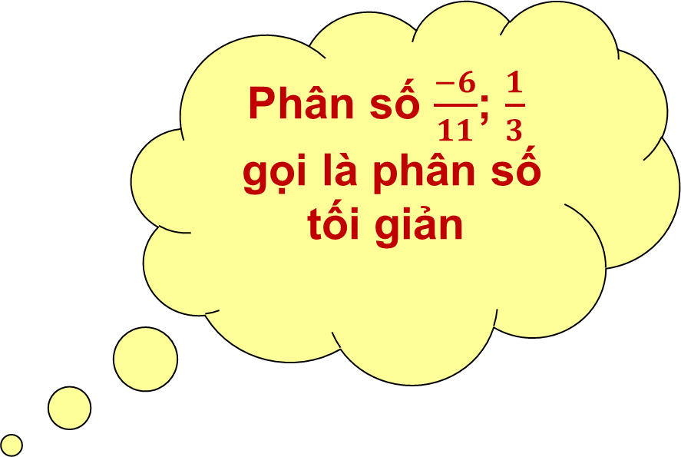
? 1.
Rút gọn các phân số sau:
-18
-18 : 3
-6
Phânsố$\frac{−6}{11}$; $\frac{1}{3}$
gọilàphânsốtốigiản
18
-6
b)
=
=
=
33
33 : 3
11
-33
11
19 :19
1
19
1
c)
=
=
3
57 :19
3
57
ƯC(-6;11) ={±1}
ƯC(1;3) ={±1}

Slide 11
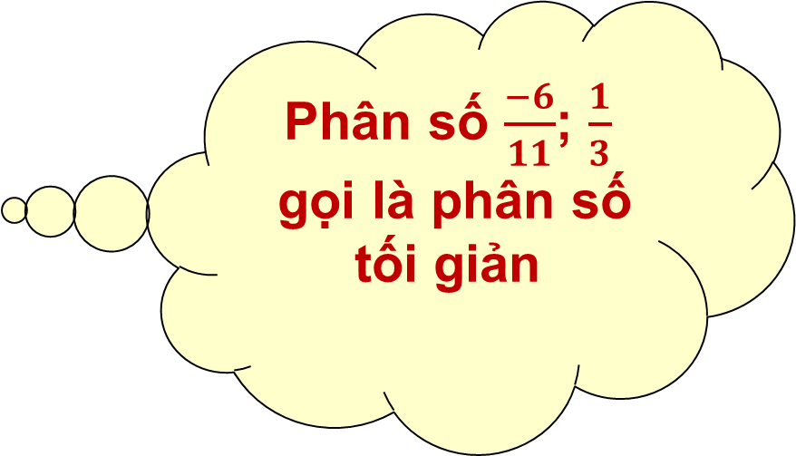
Phânsố$\frac{−6}{11}$; $\frac{1}{3}$
gọilàphânsốtốigiản
ƯC(-6;11) ={±1}
ƯC(1;3) ={±1}
Thế nào là phân số tối giản?

Slide 12
TIẾT 67 : RÚT GỌN PHÂN SỐ
2) Phân số tối giản:
a) Định nghĩa: SGK/ tr 14
Phân số tối giản (hay phân số không rút gọn được nữa ) là phân số mà tử và mẫu chỉ có ước chung là 1 và -1
b) Ví dụ:
-6
;
- 1
;
1
; … là các phân số tối giản
11
2
3

Slide 13
? 2
Tìm các phân số tối giản trong các phân số sau :
3
-1
-4
9
14
,
,
,
,
6
4
12
16
63

Slide 14
? 2
Các phân số tối giản là:
Làm thế nào để đưa một phân số chưa tối giản về dạng phân số tối giản ?
-1
9
-1
9
,
,
4
16
4
16
Hãy rút gọn các phân số:
3
-4
14
,
,
về các phân số tối giản
6
12
63

Slide 15
TIẾT 67 : RÚT GỌN PHÂN SỐ
2) Phân số tối giản:
a) Định nghĩa: SGK/ tr 14
b) Ví dụ:
c) Nhận xét: Muốn rút gọn một phân số đã cho đến tối giản, ta chia cả tử và mẫu của phân số đó cho ƯCLN của chúng.
d) Chú ý: Khi rút gọn phân số ta thường rút gọn phân số đó đến tối giản.

Slide 16
CỦNG CỐ:
Hãy rút gọn các phân số sau. Rồi viết các chữ tương ứng với các phân số tìm được vào các ô ở hàng dưới đây để được câu trả lời
-18
45
24
- 5
A
I
G
O
24
75
-40
-20
Đây là từ đã được dùng trong tập hợp ở số học lớp 6 và đường thẳng ở hình học lớp 6
G
I
A
O
-3
3
-3
1
5
5
4
4

Slide 17
HƯỚNG DẪN VỀ NHÀ
Học kỹ định nghĩa phân số tối giản.
Học thuộc quy tắc rút gọn phân số.
Làm các bài tập :15 đến 19 sgk/ 15, 25 đến 28 sbt/10.
Hướng dẫn bài 17d, e : Áp dụng tính chất phân phối của phép nhân với phép cộng viết tử và mẫu của phân số thành tích rồi rút gọn.

Slide 18
BUỔI HỌC ĐẾN ĐÂY KẾT THÚC
CHÚC CÁC EM HỌC TỐT

